Slide 1
El Programa kNOw
Programa de Ambiente Seguro de la Diócesis de Lansing

Slide 2
Las Personas Cuidan Muy Bien las Cosas que son Especiales.

Slide 3
Las Personas Cuidan Muy Bien las Cosas que Son Especiales.

Slide 4
Las Personas Cuidan Muy Bien las Cosas que Son Especiales.

Slide 5
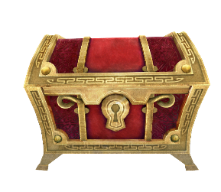
Las Personas Cuidan Muy Bien las Cosas que Son Especiales.

Slide 6
¡Éste Pequeñín Merece un Buen Cuidado!

Slide 7
¿Qué Harías Por Éste Pequeñín Si Fuera Tuyo?

Slide 8
¿Qué Cosas Especiales Harías Por Éste Pequeñín Si Fuera Tuyo?

Slide 9
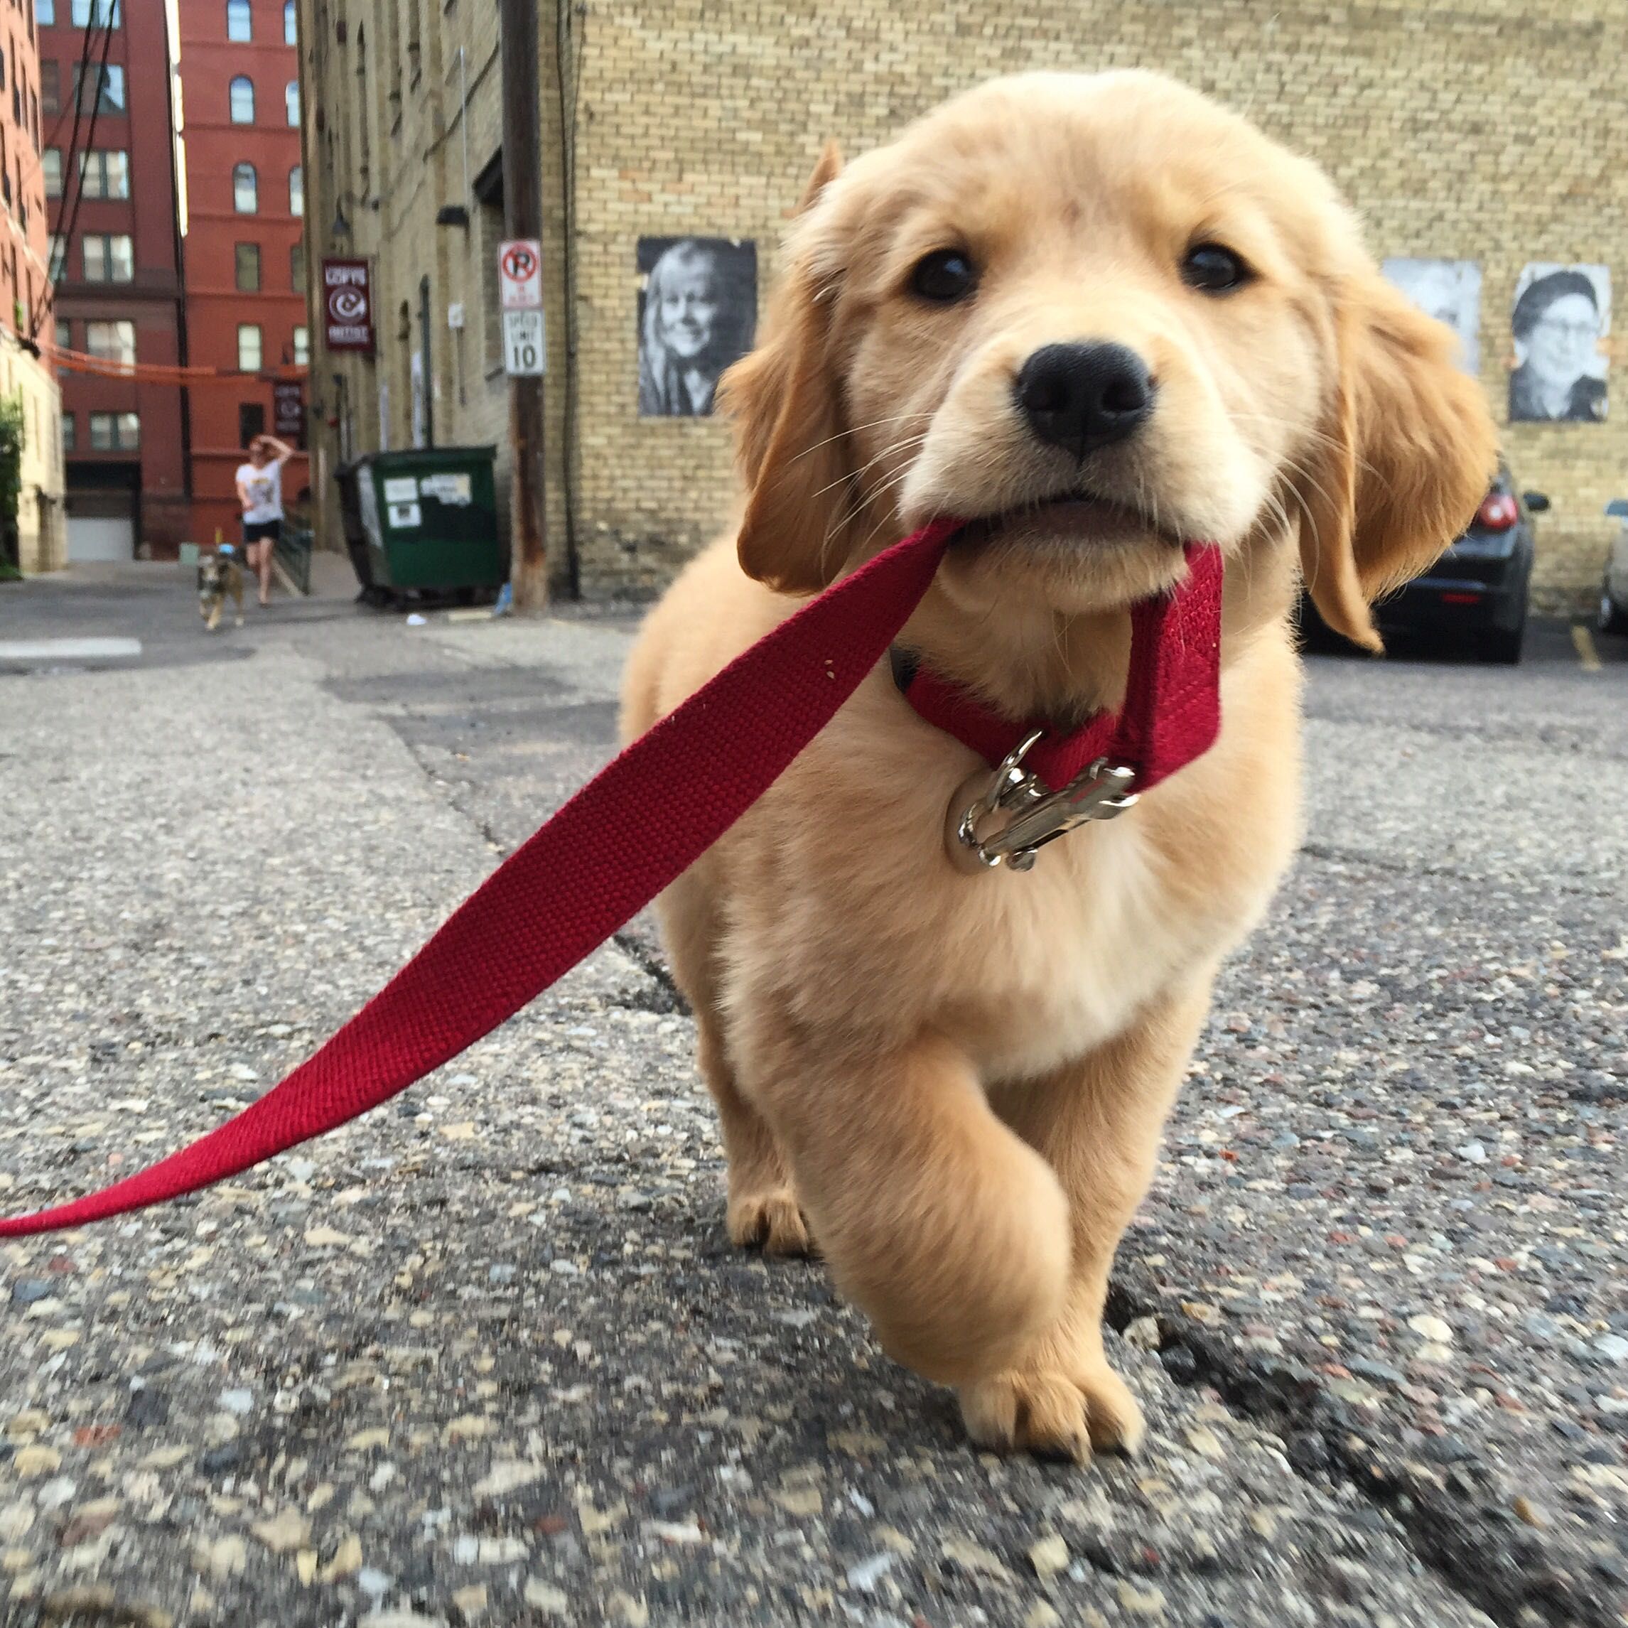
¿Qué Cosas Especiales Harías Por Éste Pequeñín Si Fuera Tuyo?

Slide 10
Para Jesús, TÚ Eres Muy Especial.

Slide 11
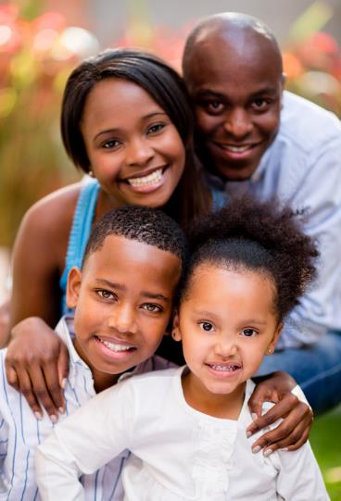
¡Es BUENO Que Las Personas Deban Cuidarte a Tí!

Slide 12
Jesús Quiere Que Tú Seas Feliz.
¡El Quiere Que Tu Familia & Tu Comunidad Te Cuiden De Manera Especial!.
¡Él Quiere Que También TÚ Cuides de Tí!

Slide 13
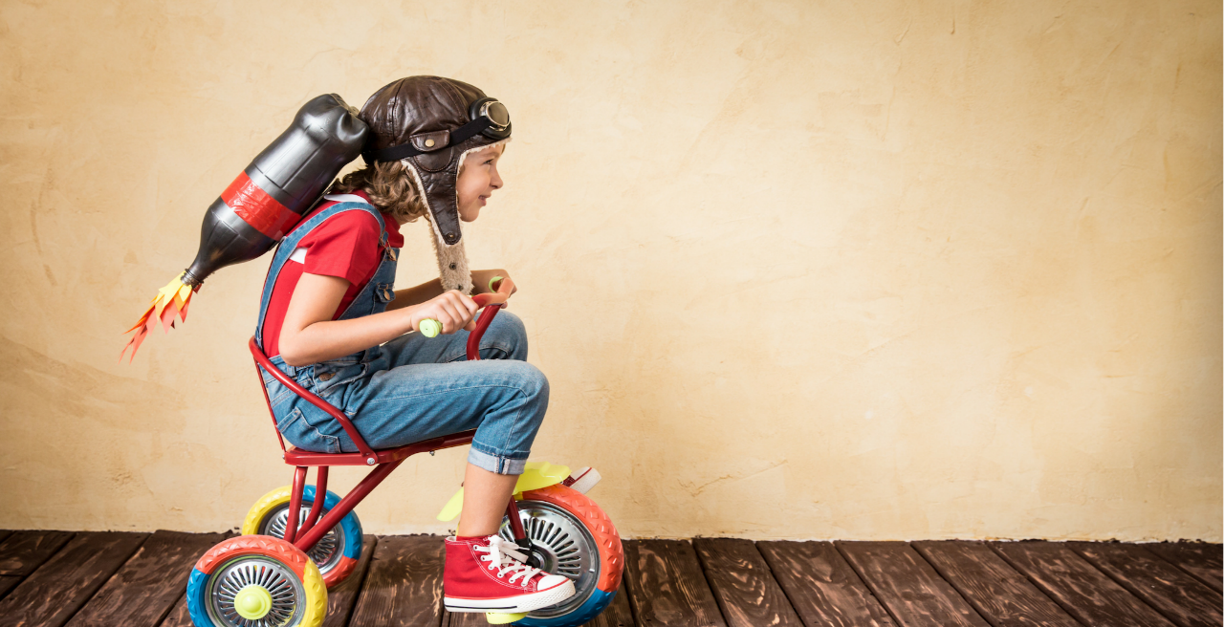
Jesús Quiere Que Tu Sepas Que Eres Amado(a)
¡Quiere Que Sepas Que Estás Seguro(a)!

Slide 14
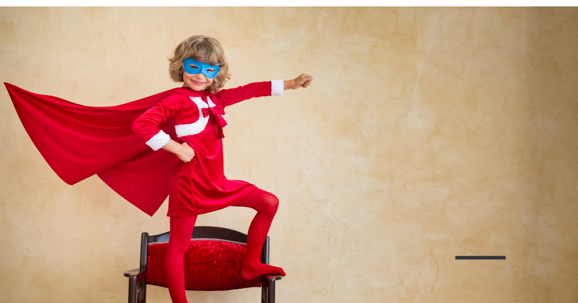
Jesús Quiere Que Tu Sepas Que Eres Amado(a)
¡Quiere Que Sepas Que Estás Seguro(a)!

Slide 15
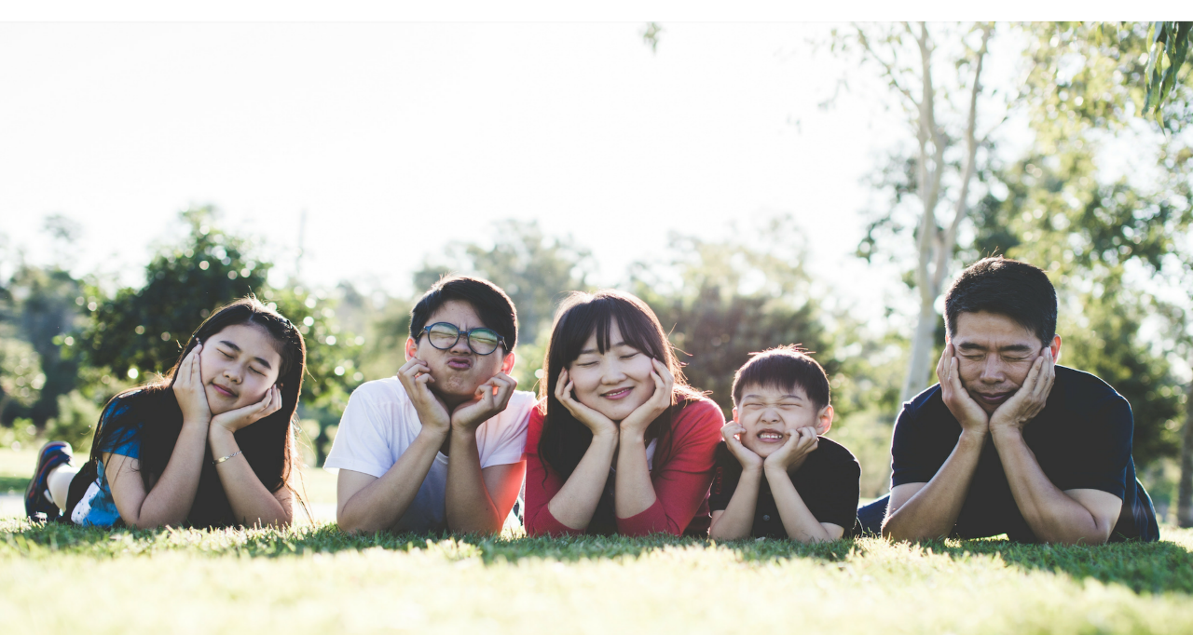
Probablemente Tu Tienes Una Familia Para Ayudar a Cuidarte.

Slide 16
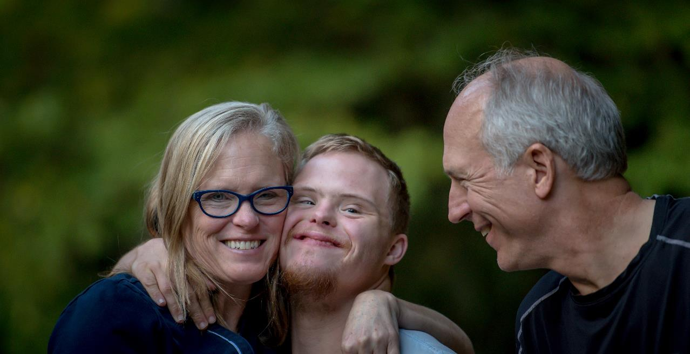
Probablemente Tu Tienes Una Familia Para Ayudar A Cuidarte.

Slide 17
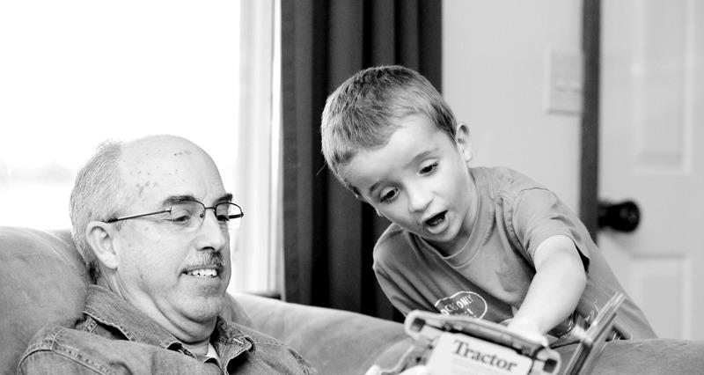
¡Los Abuelos y Las Abuelas También Pueden Ayudar a Cuidarte!

Slide 18
¡Los Maestros, También Pueden Ayudarte A Saber Que Eres Cuidado(a)!

Slide 19
¿Puedes Pensar en un Adulto que te Cuida?
Piensa en tu mente -- ¿quién es esa persona?

Slide 20
¡Hay Mucho En Tí!
Estás Hecho De Un Cuerpo, Un Alma, Sentimientos, Pensamientos e Ideas!

Slide 21
¡Hay Mucho En Tí!
¡Tu Eres Realmente Maravillosso(a) y Especial!

Slide 22
¡Hay Mucho En Tí!
Dios Quiere Que Estés Seguro.

Slide 23
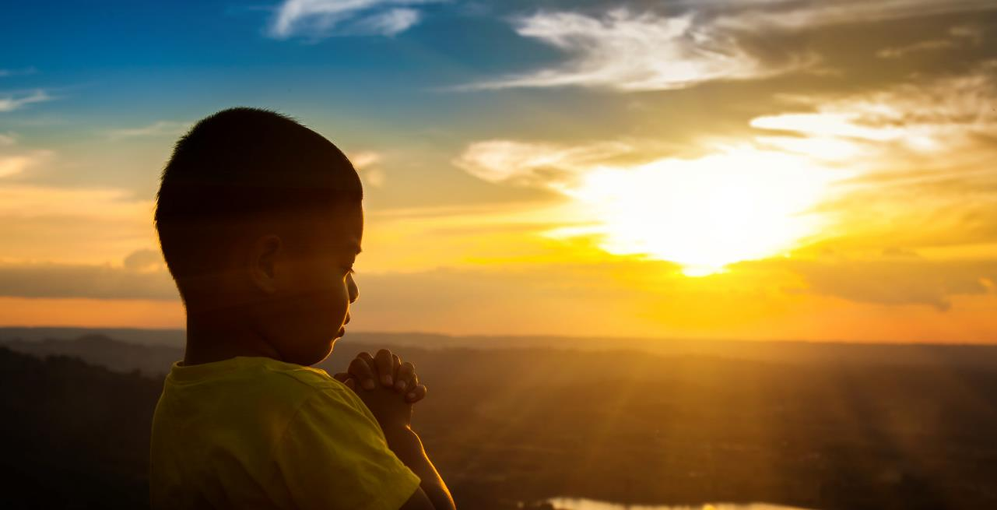
Hablemos Acerca De Tu Alma.
Merece Un Cuidado Especial Porque Es El Sitio En Dónde Dios Viene A Vivir Dentro De Ti.
Aunque No Puedes Ver Tu Alma, De Todos Modos Merece Un Cuidado Muy Especial.

Slide 24
Hablemos Acerca De Tu Alma.
Las Personas Que Te Aman Saben Que Tu Alma Es Especial.
Ellos Te Enseñan A Hablar Con Dios- A Orar.
Tu Sabes Que Tu Alma Es Muy Especial, Por Eso Oras & Pasas Tiempo Con Dios- Que Te Ama.

Slide 25
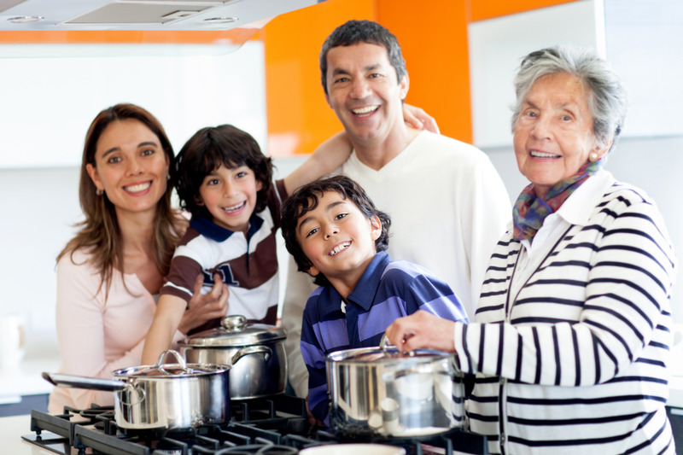
Tus Sentimientos También Son Especiales.
A Las Personas Que Te Aman Les Interesan Tus Sentimientos.
Quieren Que Te Sientas Seguro y Amado.

Slide 26
Las Personas Que Te Aman Quieren Que Sepas Que Les Importan Tus Sentimientos.
Tú Ayudas a Cuidar de Tus Sentimientos Hablando Acerca de Tus Sentimientos con Personas en las que Confías.

Slide 27
¿Puedes pensar en un adulto al que le importas y al que le importan tus sentimientos?
Piensa en tu mente-- ¿quién es esa persona?

Slide 28
Otra Parte Especial De Ti Es Tu Cuerpo.
Las Personas Que Te Aman, Cuidan De Manera Especial Tu Cuerpo.

Slide 29
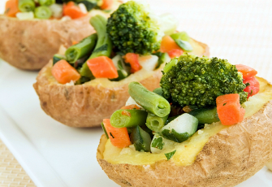
Las Personas Que Te Aman, Cuidan De Manera Especial Tu Cuerpo.
Ellos Te Dan Comida Nutritiva Para Comer.
Tú Ayudas a Cuidar de tu Propio Cuerpo Tomando Decisiones de Alimentos Saludables.

Slide 30
Las Personas Que Te Aman Cuidan de tu Cuerpo Haciendo de tu Hogar un Lugar Seguro Para Vivir.

Slide 31
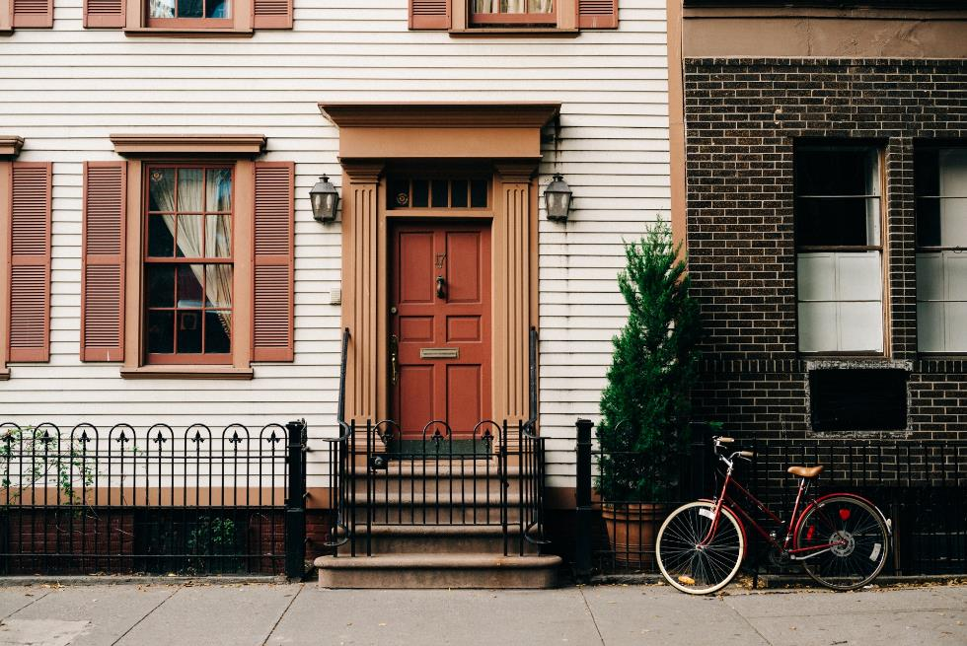
¿Qué Hace Tu Familia Para Hacer de Tu Hogar un Lugar Seguro?

Slide 32
Las Personas Que Te Aman Cuidan Tu Cuerpo Mostrándote Como Estar Seguro.
Tu Cuidas Tu Propio Cuerpo Tomando Buenas Decisiones, Decisiones Seguras.

Slide 33
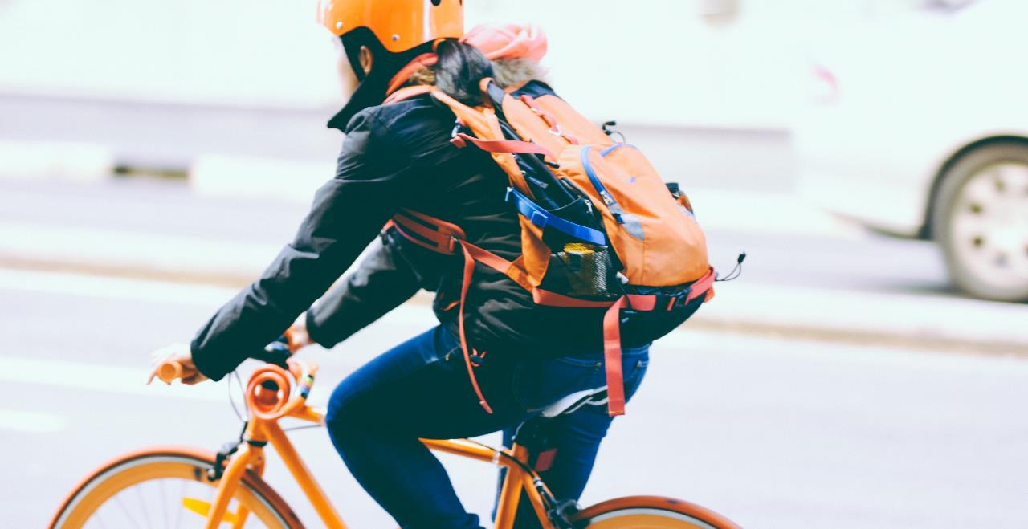
Tu Cuidas Tu Propio Cuerpo Tomando Buenas Decisiones, Decisiones Seguras.

Slide 34
¿Qué otras decisions puedes tomar para mantenerte seguro?

Slide 35
Tu Puedes Hacer Muchas Cosas Maravillosas Con Tu Cuerpo.
Tú Puedes Jugar.

Slide 36
Tu Puedes Hacer Muchas Cosas Maravillosas Con Tu Cuerpo.
Tú Puedes Abrazar.

Slide 37
Tu Puedes Hacer Muchas Cosas Maravillosas Con Tu Cuerpo.
¡Tú Puedes Cantar!

Slide 38
Tu Puedes Hacer Muchas Cosas Maravillosas Con Tu Cuerpo.
Tu Puedes Dormir.

Slide 39
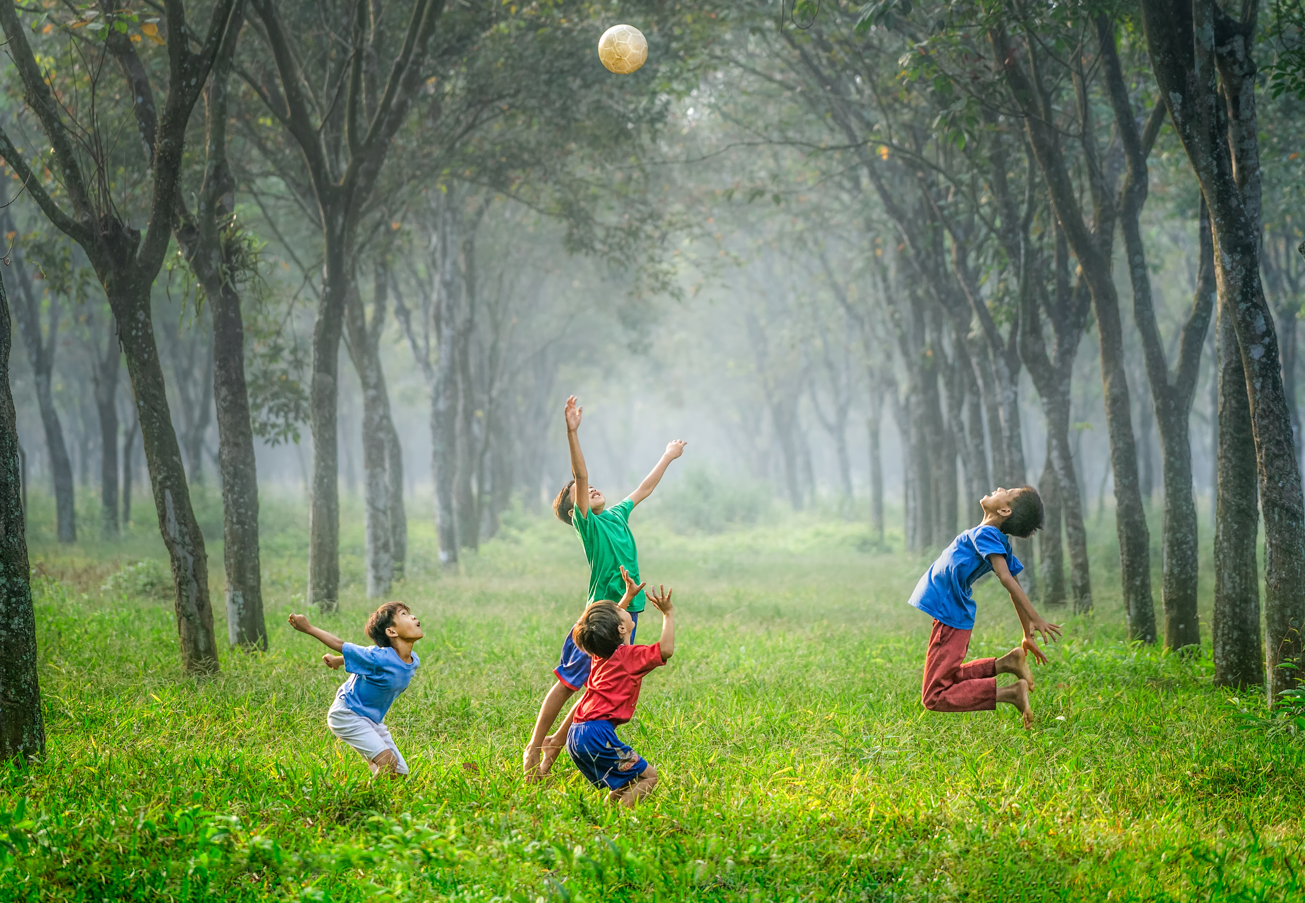
Tu Puedes Hacer Muchas Cosas Maravillosas Con Tu Cuerpo.
Tú Te Puedes Reír con Tus Amigos.

Slide 40
Tu Puedes Hacer Muchas Cosas Maravillosas Con Tu Cuerpo.
Puedes Ayudar A Los Demás.

Slide 41
Dios Hizo Una Obra Maravillosa al Hacer Todo en tí Especial-
Tu Cuerpo,
Tus Sentimientos y
Tu Alma.

Slide 42
Nadie
Debería tratar de Lastimar Nunca
Tus Sentimientos.

Slide 43
Nadie
Debería Tratar de Lastimar Nunca
Tu Alma.

Slide 44
Nadie
Debería Tratar de Lastimar Nunca
Tu Cuerpo.

Slide 45
Hablemos de Tu Cuerpo Especial y Sagrado.
Tú Te Pones Ropa En Tu Cuerpo, Para Protejerlo del Clima.

Slide 46
Hablemos de Tu Cuerpo Especial y Sagrado.
¡También Te Pones Ropa Porque Se Ve Bien!

Slide 47
Hablemos de Tu Cuerpo Especial y Sagrado.
Tu También Te Pones Ropa En Tu Cuerpo Para Cubrir Las Partes Más Privadas De Tu Cuerpo.

Slide 48
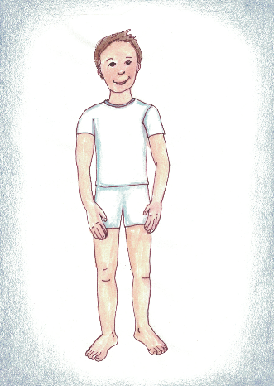
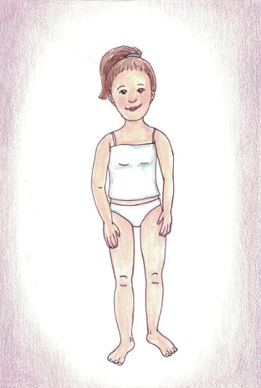
Hablemos de Tu Cuerpo Especial y Sagrado.
Este Niño y Niña No Están Vestidos Para Ir a la Escuela.

Slide 49
Hablemos de Tu Cuerpo Especial y Sagrado.
No Están Vestidos Para Salir Con Sus Amigos.

Slide 50
Hablemos de Tu Cuerpo Especial y Sagrado.
Pero Sus Ropas Aún Cubren Las Partes Más Especiales Y Privadas de Sus Cuerpos.

Slide 51
Hablemos de Tu Cuerpo Especial y Sagrado.
Las Personas Que Te Aman Quieren Que Las Partes Privadas De Tu Cuerpo Estén Seguras y Sean Respetadas.

Slide 52
Hablemos de Tu Cuerpo Especial y Sagrado.
TÚ Tienes El Derecho de Asegurar Que TU Cuerpo y TUS Partes Privadas Del Cuerpo Estén Seguras y Sean Respetadas.

Slide 53
Hablemos de Tu Cuerpo Especial y Sagrado.
Hay Mucho Que Puedes Hacer Para Asegurar Que Tu Cuerpo Y Las Partes Privadas De Tu Cuerpo Estén Seguras y Sean Respetadas.

Slide 54
Tú Puedes Decir:
“Yo Tengo Límites. Las Partes Privadas De Mi Cuerpo Estarán Seguras Y Respetadas."
Incluso Puedes Decirlo En Voz Alta.

Slide 55
Tú Puedes Decir:
“Las Partes Privadas De Mi Cuerpo Estarán Seguras y Respetadas. No Tocarlas. No Mirarlas."
Tu Puedes Decir Eso Incluso En Voz Alta.

Slide 56
Tu Cuerpo Es Especial. Si Por Alguna Razón Tu Cuerpo Necesita Un Cuidado Especial, Alguien Que Te Ama Te Puede Ayudar.
Un Doctor o Enfermera También Te Pueden Ayudar.
Tu Puedes Hablar De Esto Con Los Adultos Que Te Aman y Te Cuidan.

Slide 57
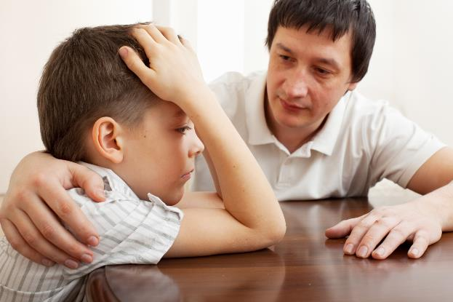
Piensa de nuevo en un adulto al que le importas y que le importan tus sentimientos. Piensa en un adulto que quiere mantenerte seguro para no ser lastimado. Piensa en un adulto que respeta la privacidad y santidad de tu cuerpo. ​ ​
Piensa en tu mente--​ quién es esa persona?

Slide 58
Ese es un adulto en el que puedes confiar.

Slide 59
Si Te Sientes Preocupado de Que Alguien Ha Tratado De Falta Al Respeto a Tu Cuerpo o No Tenerlo Seguro, Le Puedes Decir a Un Adulto en El Que Confíes.
Tú Puedes Decir,
“Me Siento Preocupado(a). Quiero Hablar De Sentirme No Respetado(a).”

Slide 60
¿En Qué Maneras Podría Una persona Faltar Al Respeto De Tus Límites?
¿En Qué Maneras Podría Otra Persona Faltar al Respeto de la Privacidad de Tu Cuerpo?
Bien, La Mayoría De Las Personas No Van a Tratar de Faltar al Respeto a la Privacidad y Santidad de Tu Cuerpo.
Pero... ... ...

Slide 61
Quizás Alguien Quieres Textearte Fotos De Una Naturaleza Sexual…

Slide 62
Quizá un amigo quiere compartirte un texto que él o ella ha recibido– un texto que tiene una naturaleza sexual.

Slide 63
Eso es faltarte al respeto. Y generalmente va contra la ley.
Dí, “Esto me falta al respeto” y dile a un adulto en quien confíes lo más pronto posible.

Slide 64
Quizá una persona quiere decirte cosas – cosas de una naturaleza sexual.
O quizás una persona o un grupo de personas quieren hablar de las partes privadas de tu cuerpo.

Slide 65
Eso es faltarte al respeto. Y generalmente va en contra de la ley.
Dí, “Esto me falta al respeto” y dile a un adulto en quien confíes lo más pronto posible.

Slide 66
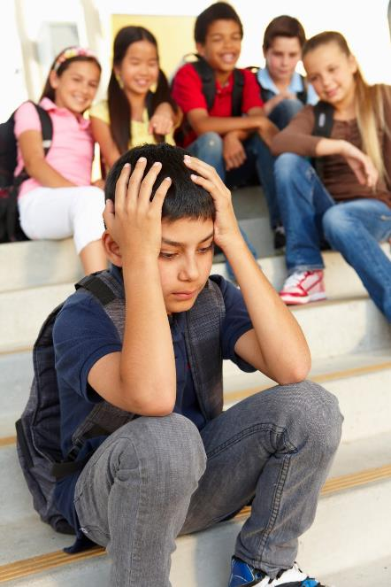
Quizás algún amigo o un grupo de amigos quieren que te unas en una conversación hablando de las partes privadas del cuerpo de otra persona.

Slide 67
Dí “Esto me falta al respeto Y falta al respeto a la otra persona.”
Dile a un adulto en el que confíes lo más pronto possible.

Slide 68
Quizá una persona quiere enseñanrte sitios web o fotografías o películas de una naturaleza sexual– películas y fotos que faltan al respeto a la privacidad y la santidad del cuerpo de otra persona.

Slide 69
Eso es faltarte al respeto. Y generalmente va contra la ley.
Dí, “Esto me falta al respeto.” Dile a un adulto en quién confíes lo más pronto posible.

Slide 70
Quizá una persona quiere que tomes fotos de tí mismo(a) que faltan al respeto a la santidad y la privacidad de tu cuerpo.

Slide 71
Eso es faltarte al respeto. Y generalmente va contra la ley.
Dí, “Esto me falta al respeto.” Dile a un adulto en quién confíes lo más pronto posible.

Slide 72
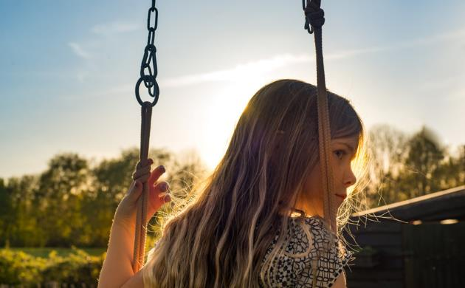
Quizá una persona quiere estar cerca de tí en maneras que te hacen sentir incómodo. Di, “No quiero que estés tan cerca de mí.”

Slide 73
Si te ignoran o hacen un chiste de esto, eso es faltarte al respeto.
Dí, “Esto me falta al respeto.” Dile a un adulto en quién confíes lo más pronto posible.

Slide 74
Algunas veces, una persona que te quiere faltar al respeto puede tratar de hacerte sentir mal o tonto por tener límites.

Slide 75
Esa persona puede tratar de hacerte sentir avergonzado(a) por tener los sentimientos que tienes.

Slide 76
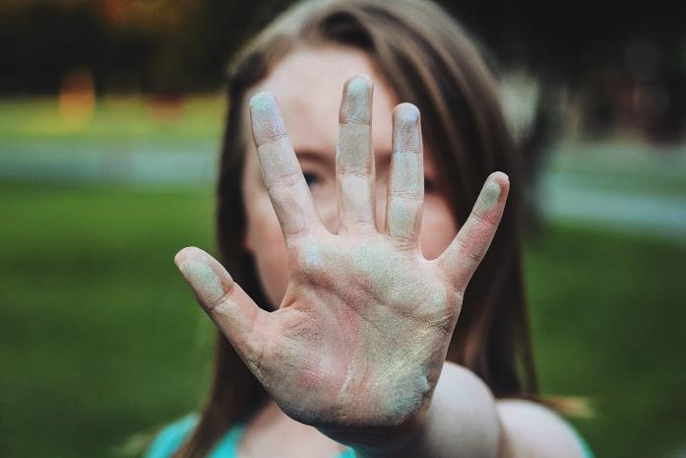
No le hagas caso.
A las personas que te aman les importan tus sentimientos.
Las personas que te aman no van a tratar de hacerte sentir avergonzado(a) de tus sentimientos.
No les hagas caso.

Slide 77
No importa si la persona que te está faltando al respeto es del mismo sexo o del opuesto, o de la misma edad o no.
No les hagas caso.

Slide 78
No importa si la persona que te está faltando al respeto está a cargo de tí de alguna manera.
No les hagas caso.

Slide 79
No importa si la persona que te está faltando al respeto te dice que no le digas a nadie.
No les hagas caso.

Slide 80
Esas cosas no importan.
Si CUALQUIER PERSONA te hace esas o te dice esas cosas, dile a un adulto de confianza.

Slide 81
Si CUALQUIER PERSONA
trata de asustarte para
Que no digas,
O trata de darte regalos
para que no digas,
O te dice que te vas a
meter en problemas si dices, no les creas.
Dile a un Adulto de Confianza.

Slide 82
Tú eres especial para Dios, especial para tí mismo y especial para los demás .
Tu eres especial.
Tu mereces ser respetado(a) y estar seguro. Si te llegas a sentir no respetado, dile a un adulto al que le tengas confianza.
Tu importas.

Slide 83
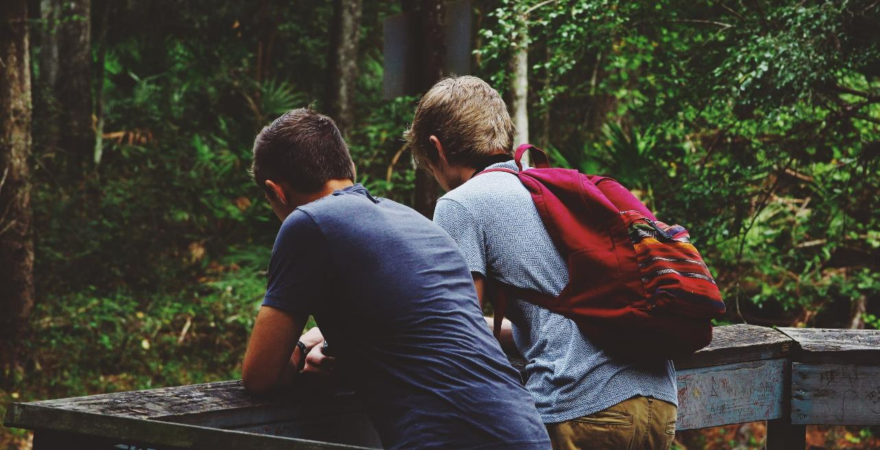
Quizás tienes un amigo(a) que ha sido herido o le han faltado al respeto en este modo. Quizás te lo platicó y te pidió que le prometieras no decirle a nadie.

Slide 84
Aún si prometiste no decir, dile a un adulto de confianza. Un buen amigo no va a permitir mantener un secreto dañino o peligroso. Un buen amigo va a conseguir ayuda.

Slide 85
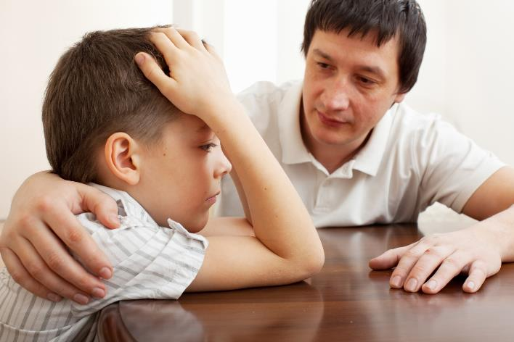
Si te sientes preocupado, o no respetado, las personas que te aman y te respetan quieren saber de tus sentimientos.

Slide 86
Si te sientes preocupado, o no respetado, las personas que te aman y te respetan van a escucharte cuando hablas de tus sentimientos.

Slide 87
Las personas que te aman te escucharán y te ayudarán a mejorar las cosas. Las personas que te aman van a trabajar arduo para asegurar que te sientas seguro.

Slide 88
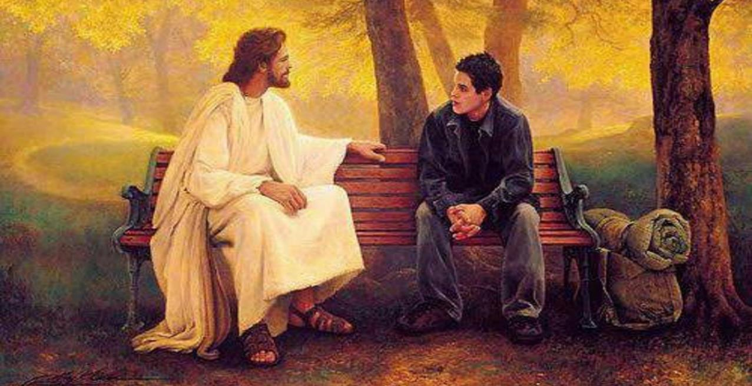
Jesús te ama. Él te creó maravilloso(a) y especial. Él hizo tu cuerpo especial. Él te ha dado sentimientos importantes. Él te ha dado personas que te aman y a las que les importas.
.

Slide 89
Jesús te ama. Él quiere que sepas kNOw que importas

Slide 90
Jesús te ama.
Él quiere que tu sepas kNOw que tú mereces estar seguro y ser respetado.
.

Slide 91
Jesús te ama.
Él quiere que sepas kNOw que tienes el derecho de decir “NO!”

Slide 92
Dí: Yo sé kNOw que mi cuerpo es sagrado y privado. NO tocarlo o verlo.

Slide 93
Dí: Yo sé kNOw que mi cuerpo es sagrado y privado. NO tocarlo, no verlo.

Slide 94
Dí: Yo sé kNOw que yo puedo decir
“NO tocarme.” “NO mirarme.”
Inclusive puedo decirlo EN VOZ ALTA.

Slide 95
Dí: Yo sé kNOw que le puedo pedir a un adulto de confianza que me ayude. Yo sé kNOw que un adulto de confianza me va a ayudar.

Slide 96
Oramos: Gracias, Jesús, por mis sentimientos. Te agradezco que puedo escuchar mis sentimientos. Te agradezco porque sé cuando estoy feliz.

Slide 97
Te agradezco por que sé cuando me siento seguro(a). Gracias Jesús, porque puedo hablar de mis sentimientos.

Slide 98
Te agradezco Jesús, por darme personas que me aman. A las personas que me aman les importan mis sentimientos. Yo les intereso. Ellos trabajan arduo para mantenerme a mí y mi cuerpo seguro(a).
.

Slide 99
Jesús, Yo sé que también tengo el derecho de manterme seguro.

Slide 100
Gracias Jesús. Tú me amas. Tú te interesas por mí. Amén

